Slide 1

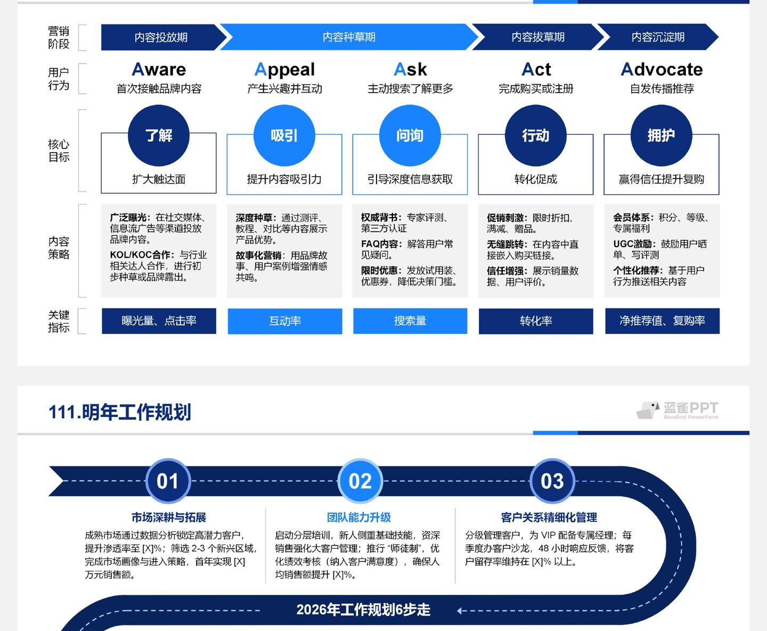


流程图制作示例：内容营销与年度规划
内容营销5A模型：全链路用户生命周期管理
模型覆盖用户“了解-吸引-问询-行动-拥护”五个核心阶段，针对各阶段拆解用户行为与核心策略，构建从曝光量、互动率到转化率、复购率的完整营销漏斗衡量体系，实现营销效果的可量化与持续优化。
年度规划六步法：闭环式战略执行路径
规划涵盖市场开拓、团队升级、客户关系管理、产品销售协同、资源整合与预算编制六大关键步骤。以目标为导向，将宏观战略拆解为具体行动项，形成从外部市场拓展到内部能力建设的完整闭环，确保规划的可落地性与连贯性。
图示为内容营销5A模型与年度工作规划的可视化呈现，通过结构化的流程设计，将复杂的策略转化为清晰、直观的执行路径，提升团队协作与落地效率。
Notes:
大家好，今天我们来看一些实用的流程图模板。这一页展示了两种常见的应用场景。上方是内容营销的5A模型，它清晰地描绘了用户从了解到拥护的全过程，并给出了每个阶段的策略和衡量指标。下方是一个年度工作规划的六步法，它将复杂的年度计划分解为六个环环相扣的步骤，非常实用。

Slide 2
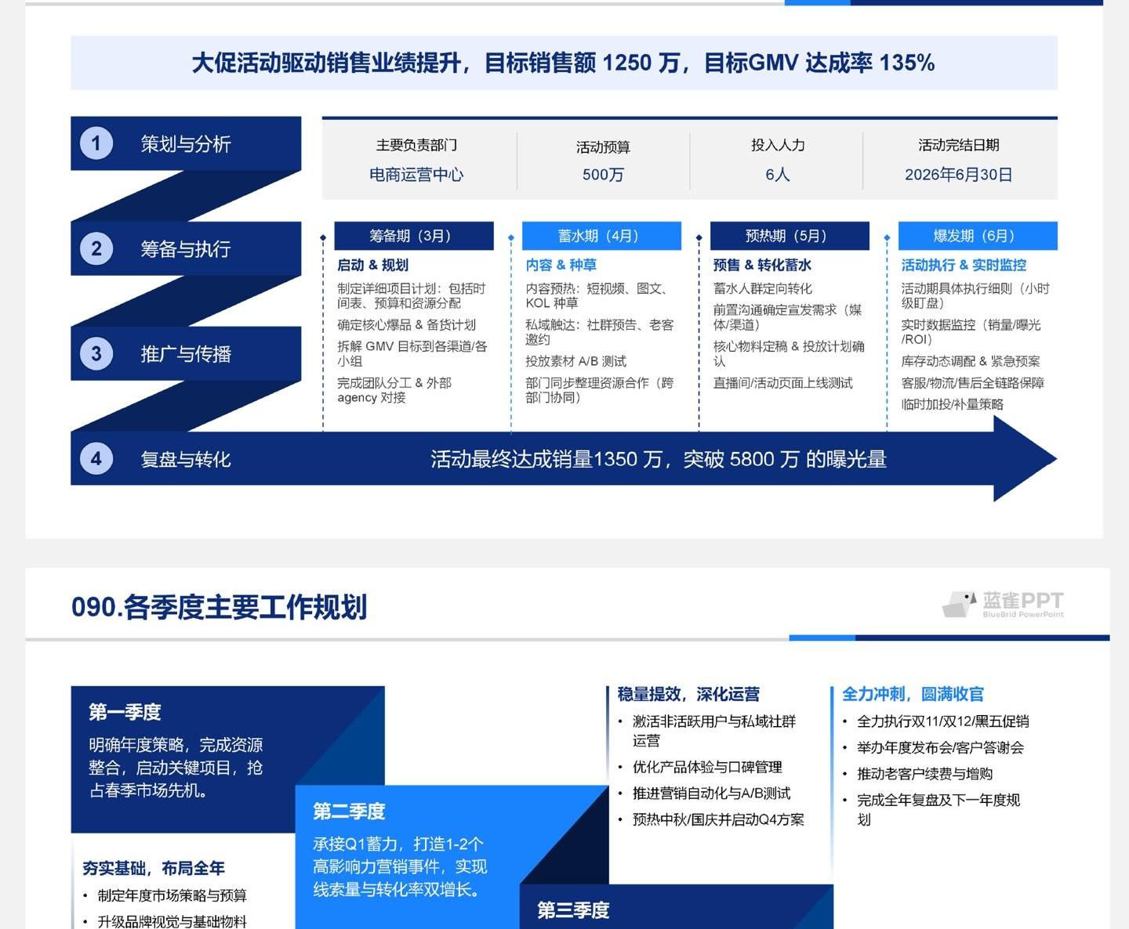


流程图制作示例：项目时间轴与季度规划
项目时间轴：全链路阶段化管理
将项目拆解为策划分析、筹备执行、推广传播、复盘转化四大核心阶段，明确各阶段的责任部门、预算分配与时间节点，以成果为导向锚定最终目标，实现项目过程的可控与可评估。
季度规划：周期化任务落地与动态调整
以季度为单位设定核心工作主题，将年度总目标拆解为可执行的阶段性任务。通过周期性复盘与动态调整机制，确保规划的连续性与灵活性，让长期战略稳步转化为短期的具体成果。
图示为大促活动的时间轴与季度规划实操案例，直观呈现了从策划到复盘的全链路流程，以及年度工作的阶段性拆解，是项目管理可视化的典型应用。
Notes:
这一页的模板聚焦于时间管理。上方是一个项目时间轴，以大促活动为例，展示了如何将项目按阶段进行管理，并明确了各阶段的关键要素。下方是一个季度规划模板，它将全年目标分解到每个季度，确保规划的节奏感和可执行性。这两种模板对于项目管理和年度工作部署非常有帮助。

Slide 3
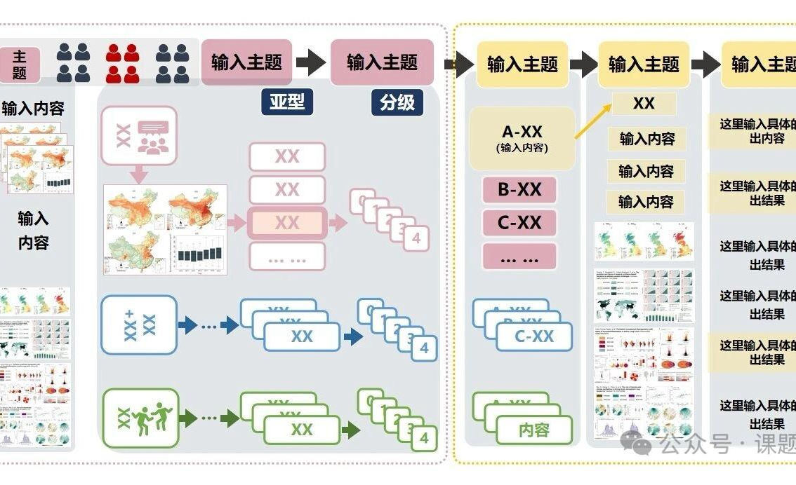



通用研究框架图模板
01 / 全链路模块化结构
多维输入模块
逻辑处理模块
支持主题、受众分析、文本、图像等多样化输入形式，兼容多源异构数据接入。
内置分型、分级、条件判断等多种逻辑处理方式，构建严谨的数据分析与推导路径。
多元可视化输出模块
提供图表、矩阵、流程图等丰富的可视化产出形式，将复杂的研究结论直观呈现，提升信息传达效率。
该框架图直观呈现了从输入到输出的完整研究逻辑流，通过清晰的视觉层级和模块化设计，帮助研究者快速梳理思路，确保研究过程的系统性与科学性。
高度可定制与场景适配：通过“XX”占位符实现内容自由填充，广泛适用于社科研究、商业分析、产品设计等各类专业场景。
Notes:
接下来是一个非常通用的研究框架图模板。它的特点是模块化和灵活性。你可以看到，它包含了输入、处理和输出三大模块，每个模块都支持多种形式的内容。这个模板非常适合用来梳理研究思路、设计方案，无论是学术研究还是商业分析，都可以套用这个框架。

Slide 4
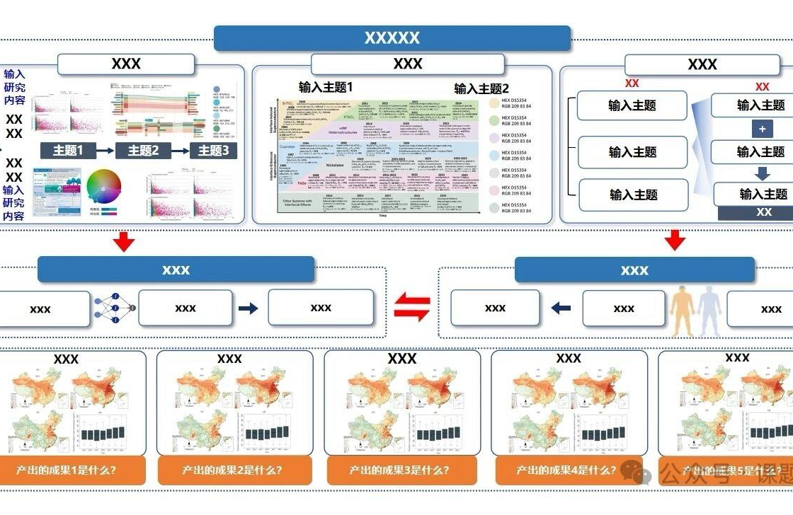


复杂研究流程图模板
多源输入设计，构建研究基石
支持多种异构数据与研究主题的并行输入，通过结构化的入口设计，清晰界定研究起点，为后续分析提供稳固、全面的基础支撑。
复杂处理逻辑，还原真实过程
精准映射研究中的交叉分析、循环迭代与反馈修正环节，摒弃线性简化，用可视化的逻辑流准确反映科研过程的复杂性与动态性。
图示为复杂研究流程的可视化呈现，通过模块化的布局将输入、处理与产出环节清晰串联，帮助观众快速理解研究的整体架构与逻辑走向。
分层级产出，拓展研究深度
将成果解构为初步发现、阶段结论与最终成果多个层级，层层递进展示研究脉络，让观众直观感知从数据到洞察的升华过程。
Notes:
如果你的研究项目比较复杂，涉及多步骤、多分支和多层次，那么这个模板就非常适合你。它支持多源输入，能够展示交叉、迭代等复杂的处理逻辑，并将产出分为不同层级。这个模板能够帮助你清晰地呈现一个复杂研究项目的完整脉络。

Slide 5
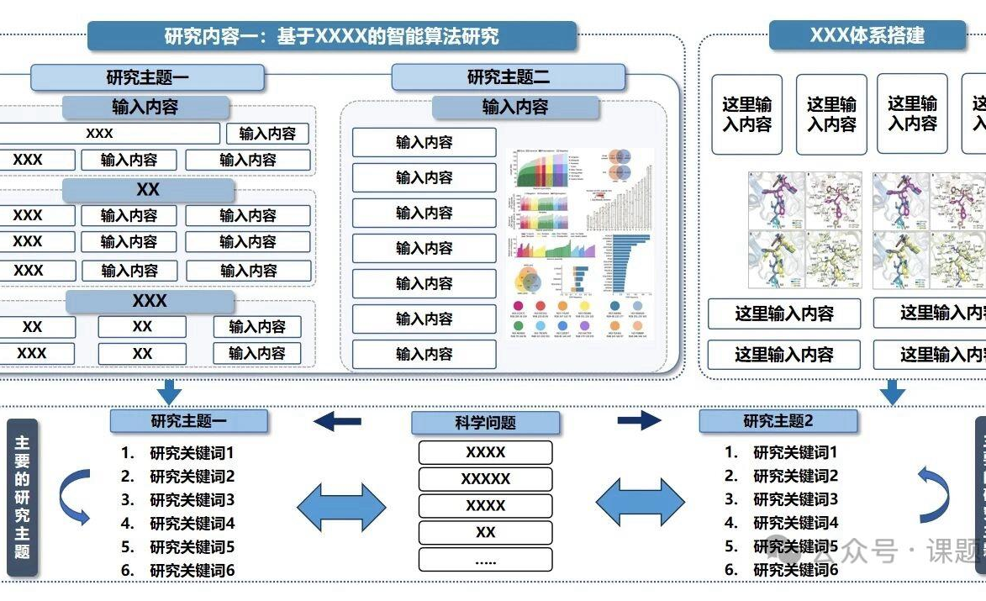




智能算法研究与体系搭建框架图
双核驱动：算法研究与体系搭建并行
以“基于XXX的智能算法研究”为理论内核，聚焦算法设计与优化；以“XXX体系搭建”为工程载体，关注系统构建与落地实现，形成理论与实践相互支撑的双核结构。
问题导向：科学问题为核心的逻辑闭环
将“科学问题”置于框架中心，作为贯穿研究的主线。围绕核心问题分解出具体的研究主题与关键词，确保所有技术探索均紧扣关键科学命题，避免研究方向的分散与偏离。
闭环迭代：从成果应用到反馈优化
框架图直观呈现了从核心科学问题出发，辐射至算法研究与体系搭建两大方向的完整路径。通过模块化的结构设计，将抽象的研究逻辑转化为可落地的工程化体系，为技术研发提供清晰指引。
构建“算法研究→体系搭建→成果应用→反馈迭代”的完整闭环。通过实际应用场景检验算法有效性，并将反馈数据反哺于算法优化，实现技术能力的持续演进与升级。
Notes:
最后，这个模板专为技术研发和学术研究设计，特别是AI和算法领域。它采用双核驱动结构，将算法研究和体系搭建结合起来。整个框架以科学问题为核心，分解出具体的研究主题，并形成了一个从理论到实践的闭环。这对于规划一个完整的技术研究项目非常有价值。

